Slide 1
Notes:
Anouk

Slide 2
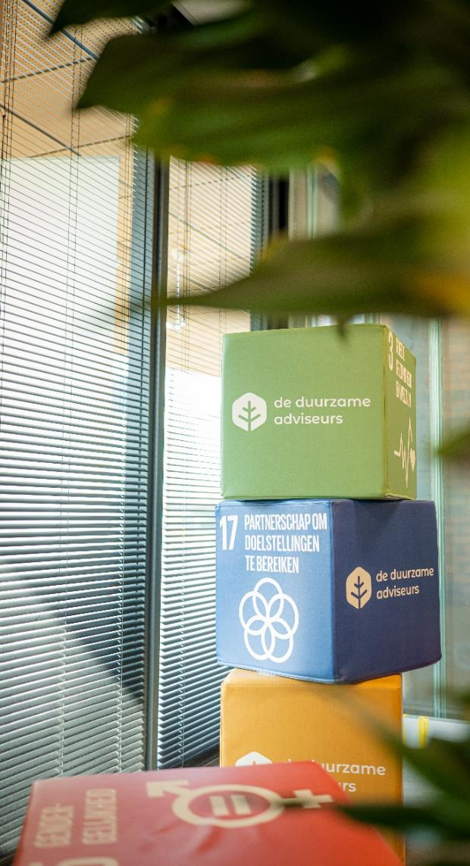
Agenda
CSRD in het kort
ESRS uitgelegd (incl. laatste updates)
Wat betekent CSRD voor mij…
… als CSRD-plichtig bedrijf?
… als schakel in de keten?
Assurance
Interactie!
Notes:
Anouk

Slide 3
CSRD in het kort

Slide 4
CSRD, voor wie en wanneer?
Voor wie?
CSRD organisaties voldoen aan 2 van de 3 criteria:
Omzet €50 miljoen
Balanstotaal: 25 miljoen
> 250 medewerkers (incl. uitzendkrachten, ZZP-ers, etc.)
Wanneer?
FY 2024 | Alle huidige NFRD bedrijven
FY 2025 | CSRD scope bedrijven (2/3 criteria)
FY 2026 | Beursgenoteerde kmo’s, kleine banken en verzekeraars

Slide 5
Waarde voor bedrijf
Nuttige informatie voor:
Nemen van beslissingen
Herzien bedrijfsstrategie (duurzaamheid integreren)
Waarde voor investeerders en consumenten
Transparantie helpt bij het nemen van beslissingen.
Notes:
Anouk

Slide 6
ESRS uitgelegd

Slide 7
Algemene vereisten
Algemene toelichtingen
Milieu
Klimaatverandering
Verontreiniging
Water en mariene hulpbronnen
Biodiversiteit en ecosystemen
Materiaalgebruik en circulaire economie
Sociaal
Eigen personeel
Werknemers in de waardeketen
Getroffen gemeenschappen
Consumenten en eindgebruikers
Governance
Zakelijk gedrag
Notes:
Julia

Slide 8
Dubbele materialiteit
Financiële materialiteit
Impact materialiteit

Slide 9
Laatste updates
MKB standaarden
De verplichte en vrijwillige standaarden voor het MKB.
Status: exposure drafts, zie ze hier: LSME & VSME
Feedback kan ingezonden worden tot 31 mei 2024
Implementation Guidelines
Drie hulpmiddelen voor de implementatie: (1) materialiteitsanalyse, (2) waardeketen, (3) datapunten.
Status = draft versies, zie ze hier.
Feedback kon ingezonden worden tot 2 februari 2024
Sector standaarden
Goedkeuring is twee jaar uitgesteld, van juni 2024 naar juni 2026
Implementatie Nederlandse wet
Uiterlijk 6 juli 2024

Slide 10
CSRD voor het MKB
LSME
Beursgenoteerd MKB
VSME
Vrijwillig MKB
LSME
Beursgenoteerd MKB
Voor iedereen die wil rapporteren
Voor ketenpartners van CSRD-plichtige organisaties
LET OP!
CSRD-partners mogen LSME data opvragen, ook aan niet-CSRD-plichtig MKB
Verplicht rapporteren vanaf boekjaar 2026
Vereenvoudigde materialiteit
Minder rapportageverplichtingen

Slide 11
Wat betekent dit voor mij…

Slide 12
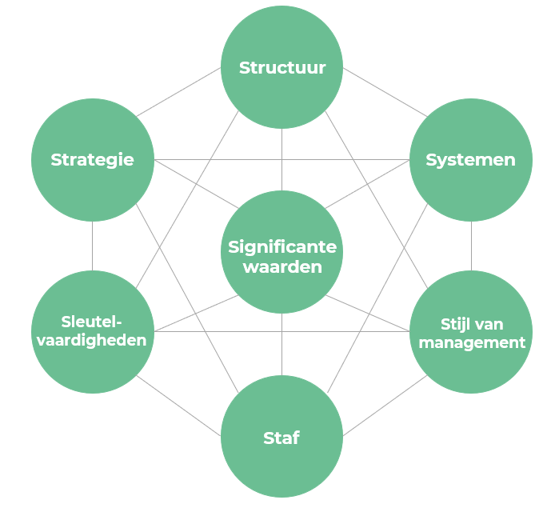
… als CSRD-plichtig bedrijf?
Gevoel van urgentie
Communicatie en participatie
Basis voor verandering

Slide 15
… als schakel in de keten?
Data-uitvraag
“Wat doe jij?”
Verandering...
CSRD-plichtige bedrijven gaan data opvragen vanuit hun keten. Dit kan over diverse onderwerpen gaan, afhankelijk van de bedrijfsactiviteiten.
LET OP!
Zij mogen maximaal uitvragen wat is vastgesteld in de LSME standaarden
CSRD-bedrijven willen natuurlijk verbeteren. Daarom willen zij graag weten wat jij, als onderdeel van hun keten, doet aan duurzaamheid.
Dit kan gaan om beleid of maatregelen.
CSRD = samen verduurzamen
Het kan zijn dat het CSRD-bedrijf ambitieus is en jouw hulp daarbij nodig heeft.
De vraag is, verander je mee? Of niet?
Dit kan natuurlijk positieve of negatieve gevolgen hebben voor jouw bedrijf.

Slide 16
Assurance

Slide 17
Ontwikkelingen rondom assurance?
Externe assurance met een beperkte mate van zekerheid
Vergelijkbaar met financieel jaarverslag
In ieder geval door accountants, wellicht meer bevoegde partijen
Wachten op implementatie in Nederlandse wet
Opleidingseisen voor accountants bekend

Slide 18
Wanneer betrek ik de accountant?

Slide 19
Vragen?

